Slide 1

Monthly Thing 추천시스템
인하대학교 KDD 연구실

Slide 2
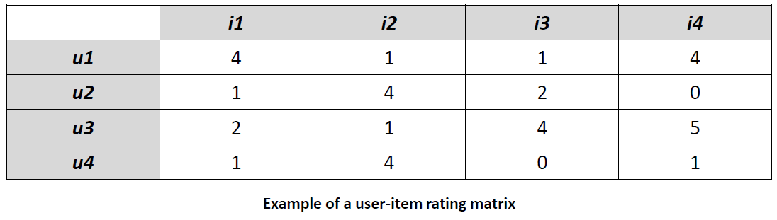
User-item Rating Matrix

Slide 3
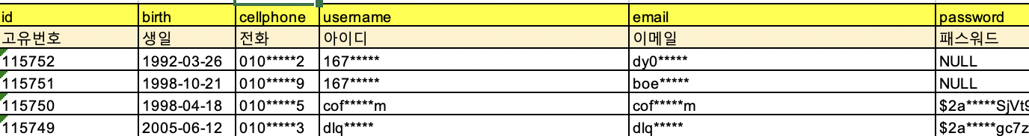
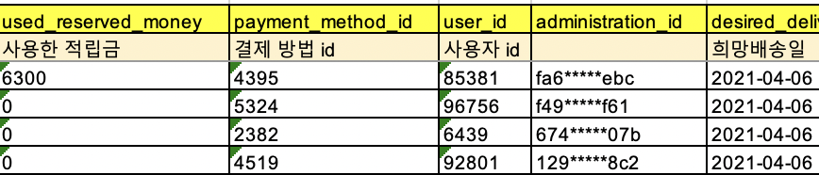
사용자 (User)
사용자 데이터 샘플
구매 데이터 샘플

Slide 4
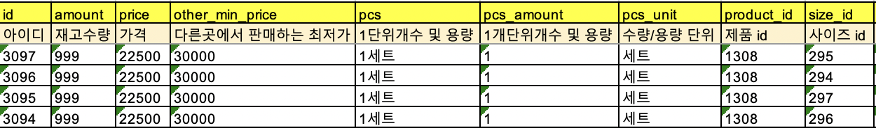
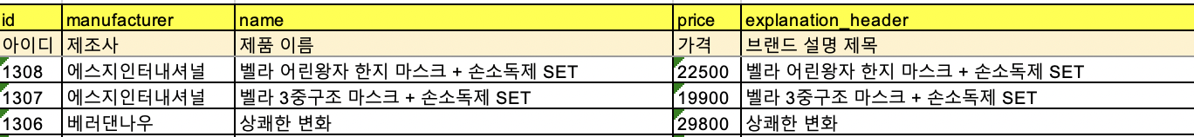
제품 (Item)
제품 옵션 데이터 샘플
제품 데이터 샘플

Slide 5
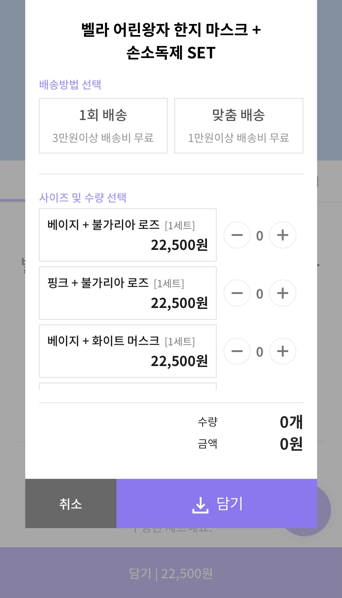
Q. 제품(Item) 아이디 생성 시
사이즈 및 색상 종류마다 제품 아이디를 다르게?
하나의 제품으로 아이디 동일하게?

Slide 6
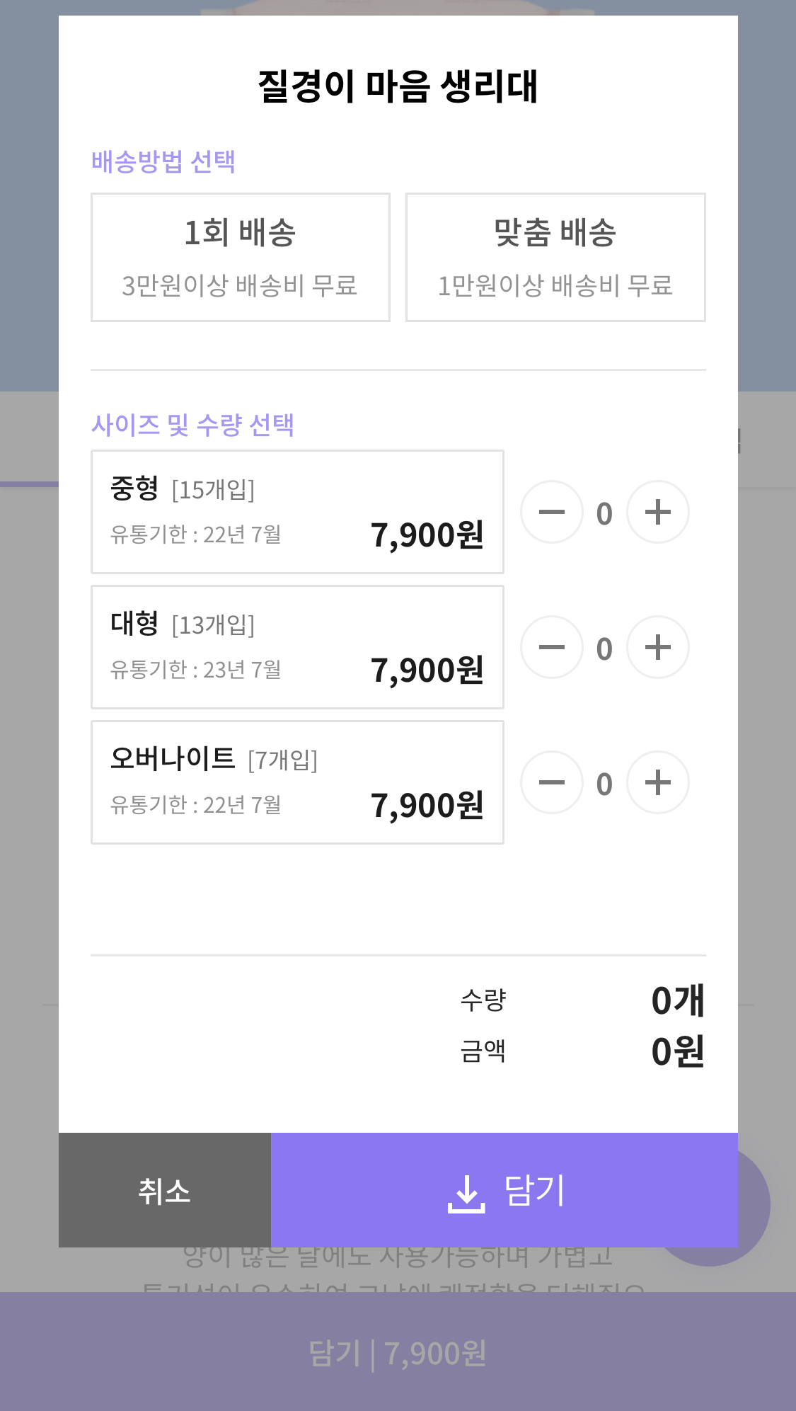

상품 1
구매 데이터 샘플
Notes:
사용자 아이디와 구매 제품 이름만 나오고 제품 아이디는 안 나와있음.

Slide 7
Rating Point
리뷰 점수( 1~5 )
장바구니
구매 확정
정기 결제 구독
-
1점
+
5점

Slide 8
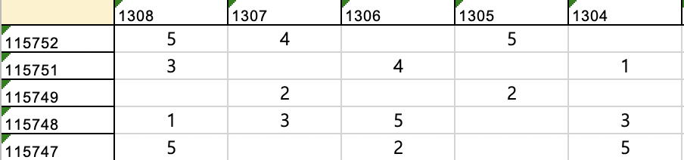
예시 행렬
Item
User

Slide 9
User based collaborative filtering
사용자 간 유사도를 이용해서 아이템에 대한 선호를 예측
특정 사용자 U1을 위한 추천 아이템 구하기

